Slide 1
스프링 부트 3
백엔드 개발자 되기 (2판)
JPA+OAuth2+JWT+AWS와 배우는 스프링 부트 3
Java 백엔드 입문자를 위한 풀 패키지

Slide 2
05 데이터베이스 조작이 편해지는 ORM

Slide 3
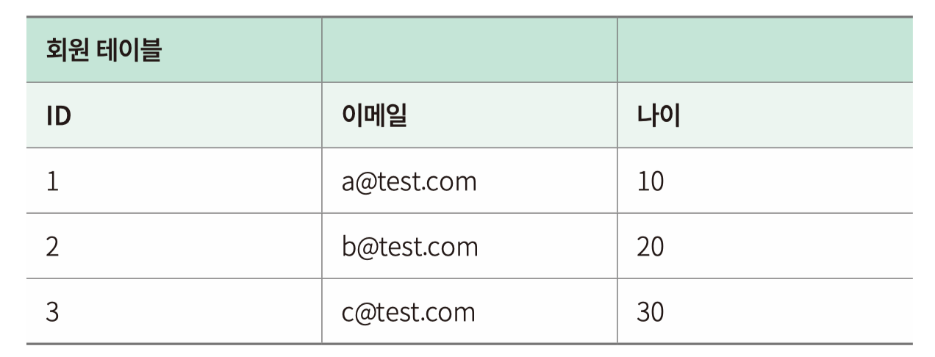
5.1 데이터베이스란?
데이터를 효율적으로 보관하고 꺼낼 수 있는 곳
데이터베이스 관리자 = DBMS
  흔히 MySQL, 오라클과 같이 부르는 것은 데이터베이스가 아니라 데이터베이스 관리자
관계형 DBMS = RDBMS
  흔히 떠올리는 표 형태의 데이터베이스
이 책에서 사용하는 데이터베이스
  H2, MySQL

Slide 4
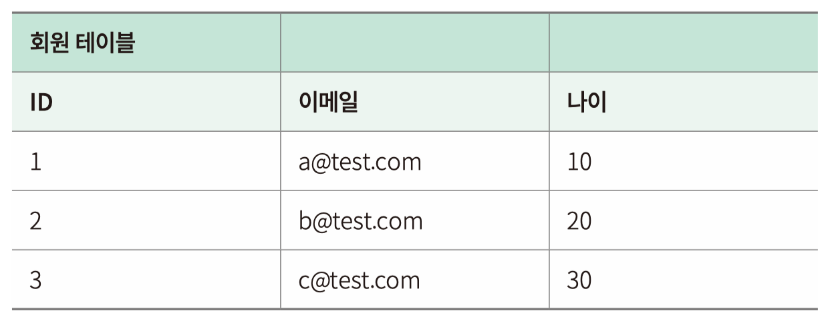
5.1 데이터베이스란?
꼭 알아야 할 데이터베이스 용어
  테이블 : 데이터베이스에서 데이터를 구성하기 위한 가장 기본적인 단위
  행 = row = 테이블의 가로로 배열된 데이터의 집합
  열 = column = 행의 속성을 결정, 무결성 보장
  기본키 = 행을 구분할 수 있는 식별자(열)
  쿼리 = 데이터베이스에서 데이터를 처리할 때 쓰는 명령문

Slide 5
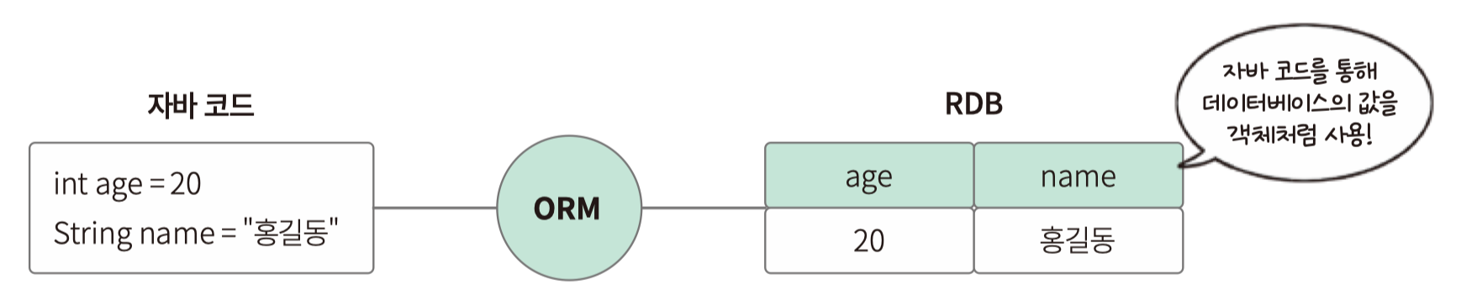
5.2 ORM이란?
자바의 객체와 데이터베이스를 연결하는 프로그래밍 기법
  ORM이 없다면 데이터베이스를 조작하기 위한 언어(SQL)를 새로 배워야 함
  ORM이 있으면 스프링 부트에서 사용하는 자바 언어로 데이터베이스를 조작할 수 있음
    개발자의 러닝커브 down

Slide 6
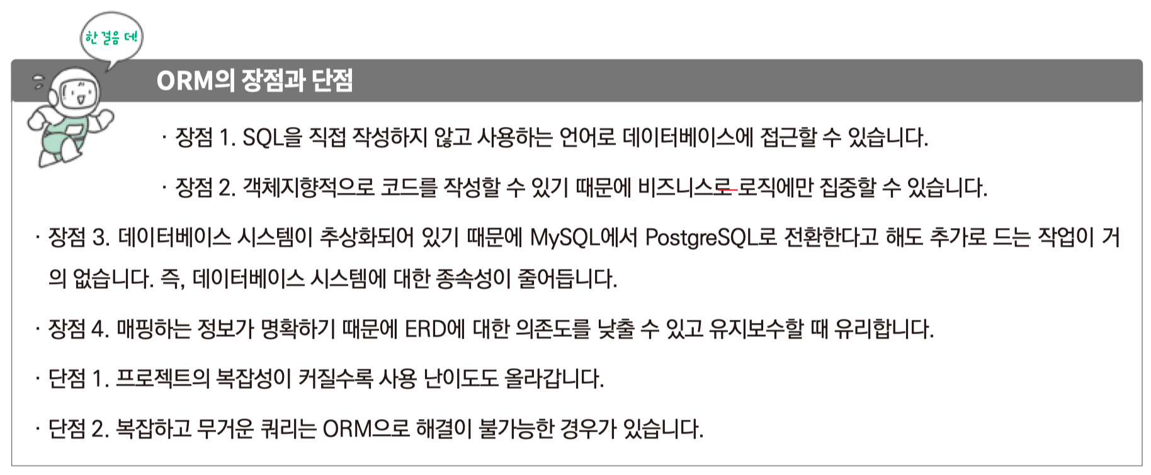
5.2 ORM이란?(cont.)
ORM의 장점과 단점

Slide 7
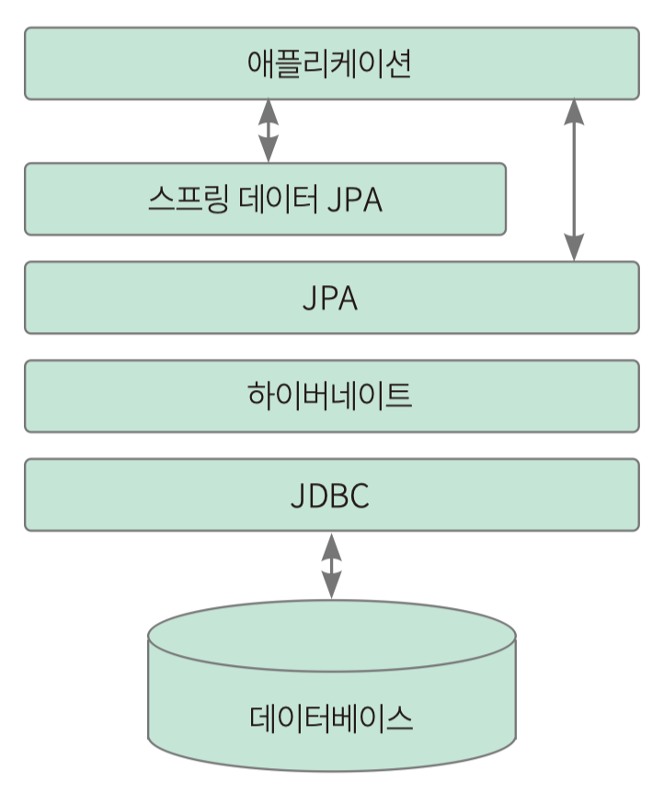
5.3 JPA와 하이버네이트
ORM의 종류는 매우 다양
자바는 JPA를 표준으로 사용
  JPA = java persistence API
  자바에서 관계형 데이터베이스를 사용하는 방식을 정의한 인터페이스
  실제 사용을 위해서는 추가로 ORM 프레임워크를 선택해야 함
ORM 프레임워크, 하이버네이트
  JPA 인터페이스를 구현한 구현체 = 이것을 실제 코드에 사용

Slide 8
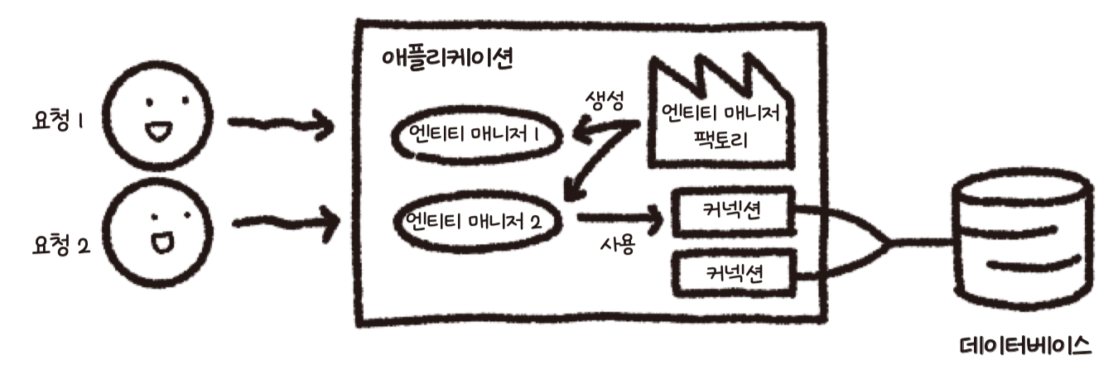
5.3 JPA와 하이버네이트(cont.)
엔티티
  데이터베이스의 테이블과 매핑되는 객체
엔티티 매니저
  엔티티를 관리하는 역할
  엔티티 매니저는 앤티티 매니저 팩토리에서 생성
  엔티티 매니저는 Spring Data JPA에서 관리하므로 직접 생성하거나 관리할 필요가 없음

Slide 9
5.3 JPA와 하이버네이트(cont.)
영속성 컨텍스트
  엔티티를 관리하는 가상의 공간
  데이터베이스에서 효과적으로 데이터를 가져올 수 있는 이유
1차 캐시
  데이터베이스를 직접 거치지 않고 빠르게 데이터를 조회할 수 있게 해줌
쓰기 지연
  트랜잭션을 커밋하기 전까지 쿼리를 모았다가 보내 실행하는 것
변경 감지
  1차 캐시에 저장되어 있는 엔티티와 현재 엔티티 비교하여 변경 사항을 감지
지연 로딩
  쿼리로 요청한 데이터를 즉시 로딩하지 않음
  자원 효율을 고려하여 데이터 조회

Slide 10
5.3 JPA와 하이버네이트(cont.)
엔티티의 상태에는 총 4가지가 있음
비영속 상태
  엔티티 매니저가 엔티티를 관리하지 않는 상태
관리 상태
  엔티티가 관리되는 상태
분리 상태
  엔티티가 분리된 상태
삭제 상태
  엔티티가 삭제된 상태

Slide 11
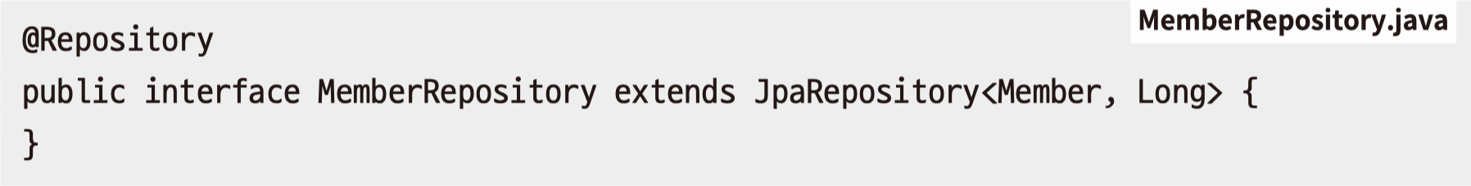
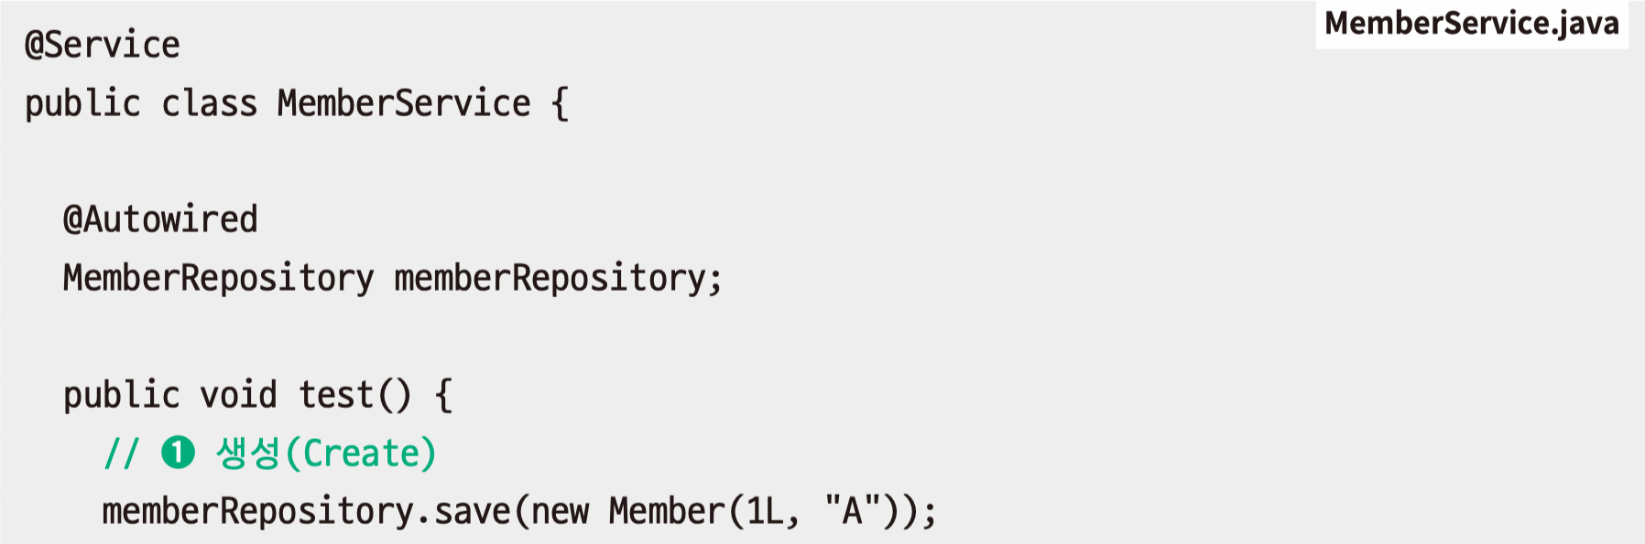
5.4 스프링 데이터와 스프링 데이터 JPA
리포지터리 역할을 하는 인터페이스를 만들어 간단히 CRUD 작업 가능
MemberRepository.java
MemberService.java
  데이터 생성
  데이터 조회
  데이터 삭제
...

Slide 12
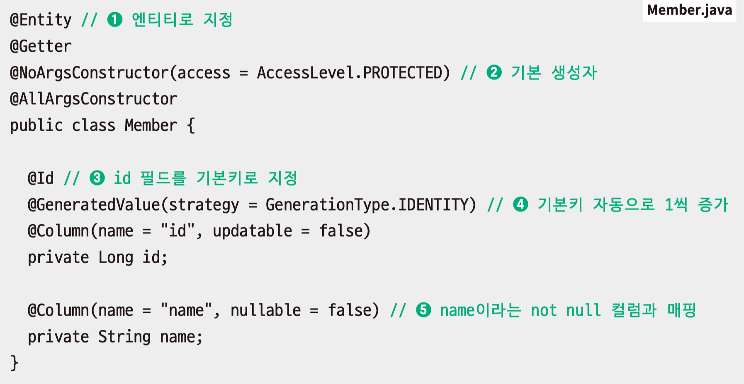
5.5 예제 코드 살펴보기
117쪽부터 참고

Slide 13
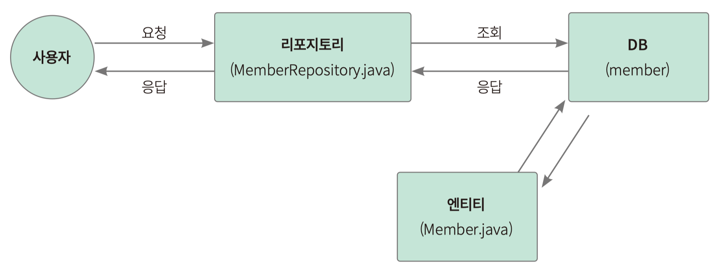
5.5 예제 코드 살펴보기(cont.)
전체 관계 그림 참고(사용자, 리포지토리, DB, 엔티티)

